Slide 1
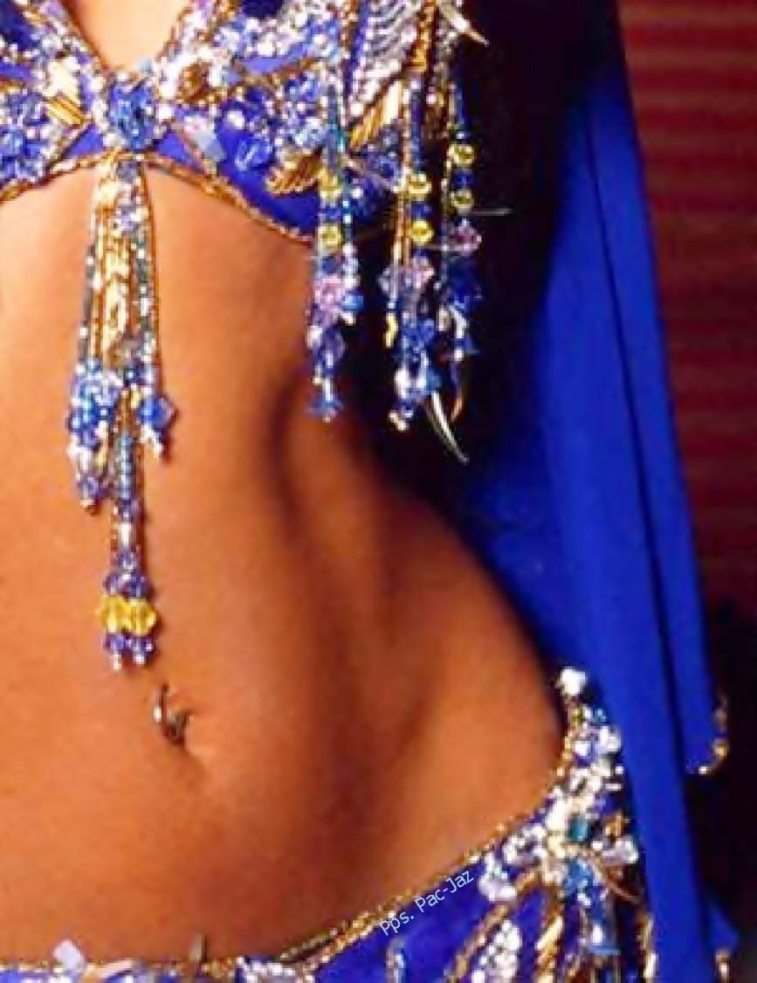
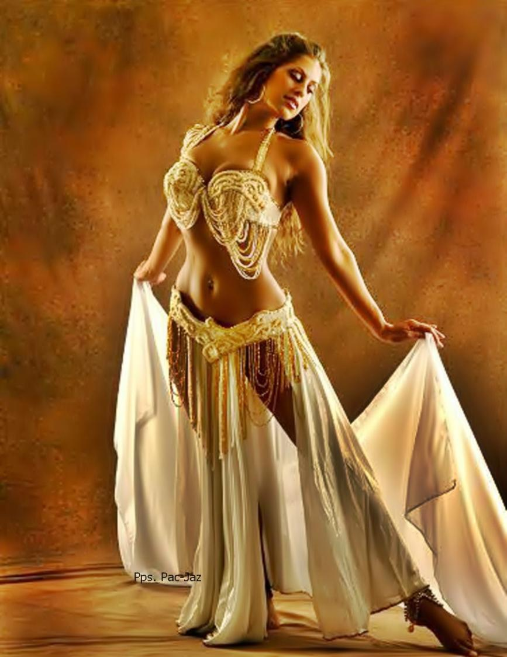





Slide 2
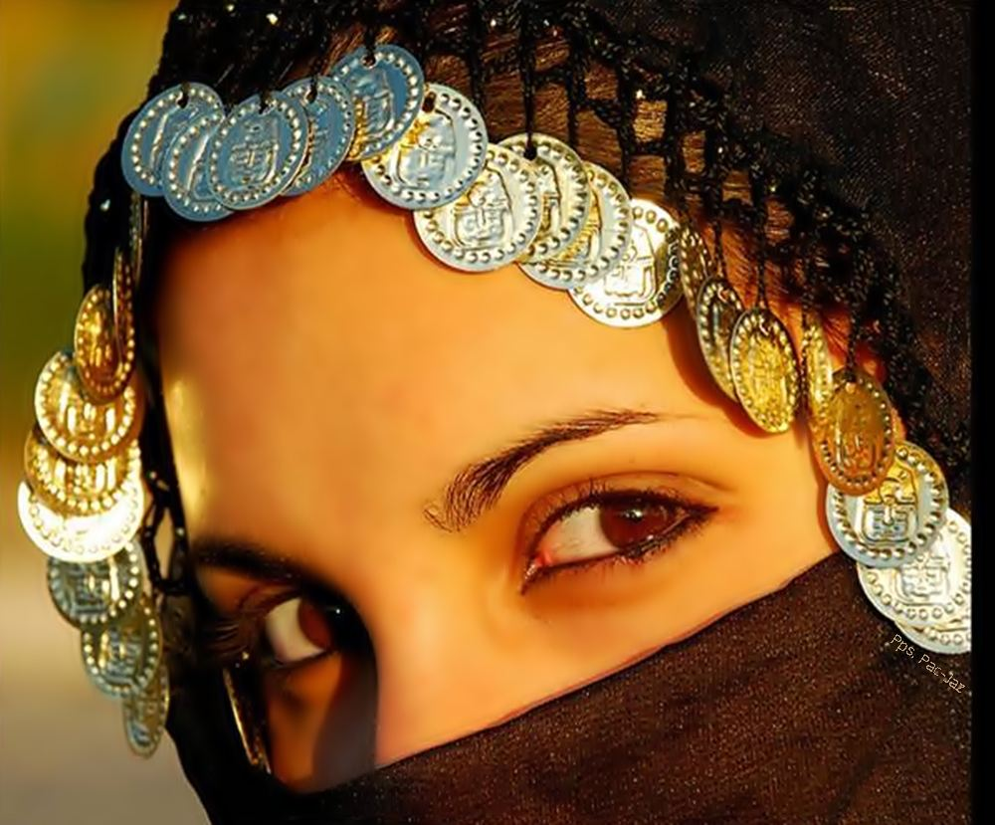

Slide 3
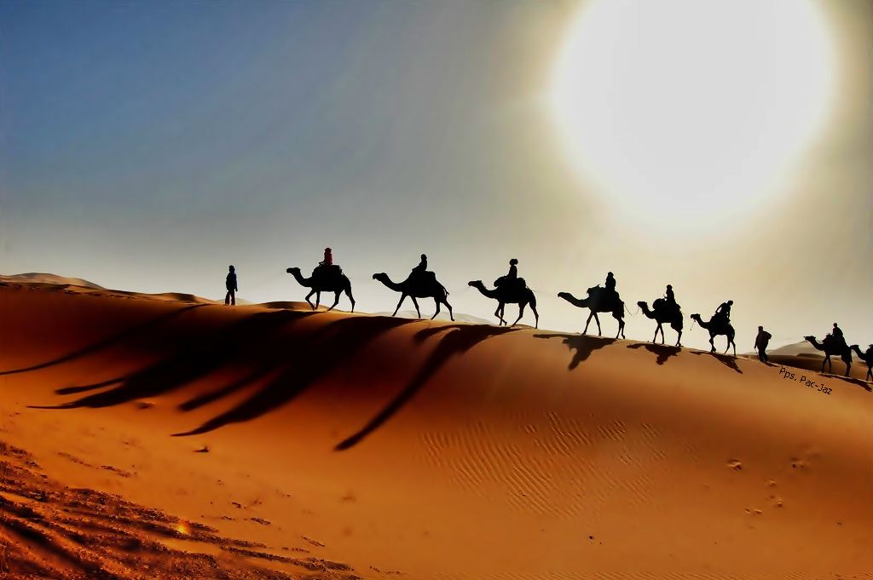
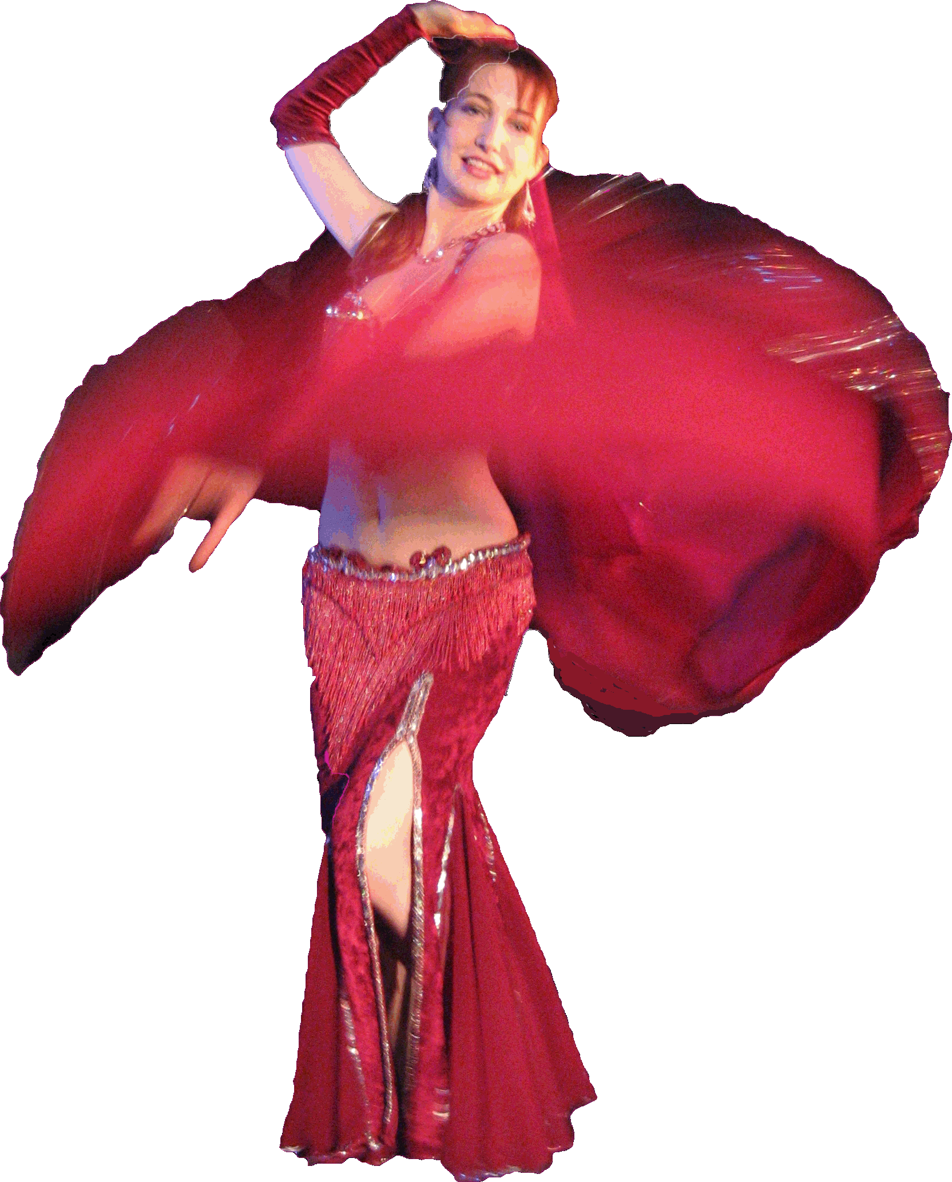
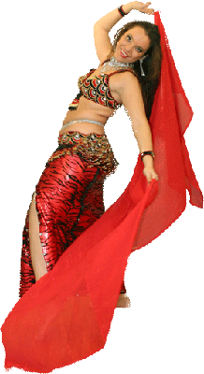
La danza del vientre es una danza milenaria. Tiene su origen en Egipto, donde se bailaba en los templos, como parte del culto a la fertilidad humana y de la tierra, y la adoración a los dioses

Slide 4
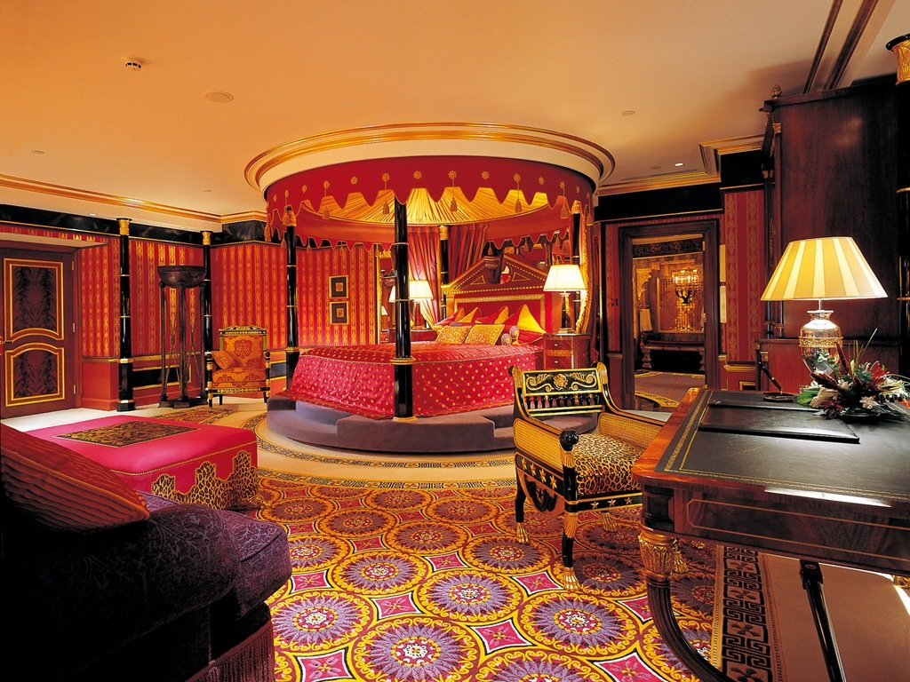
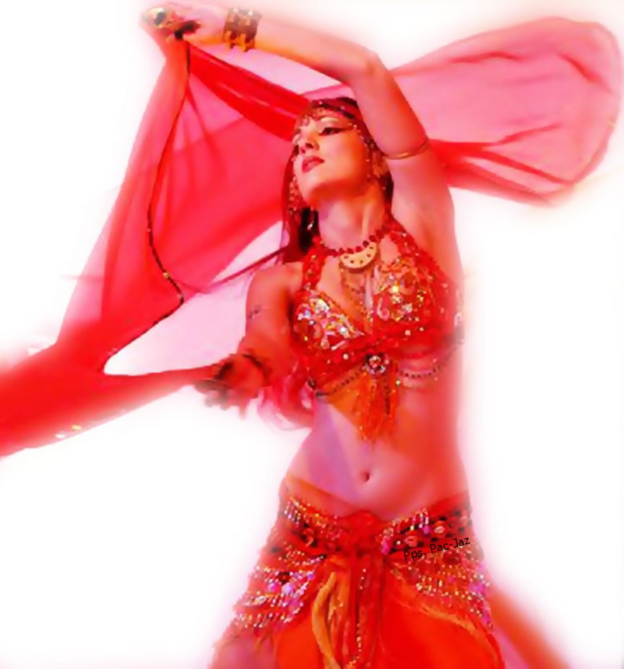

Slide 5
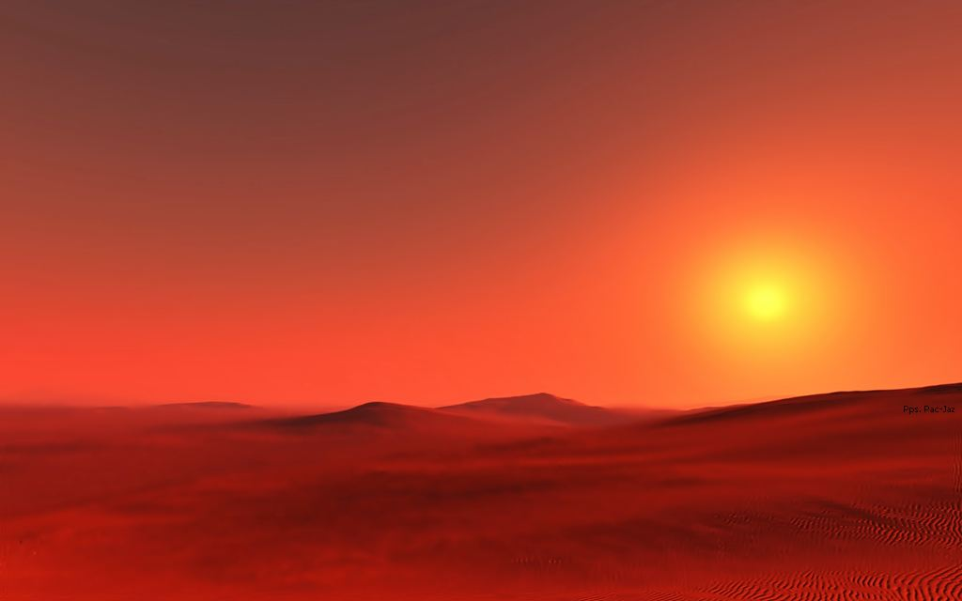
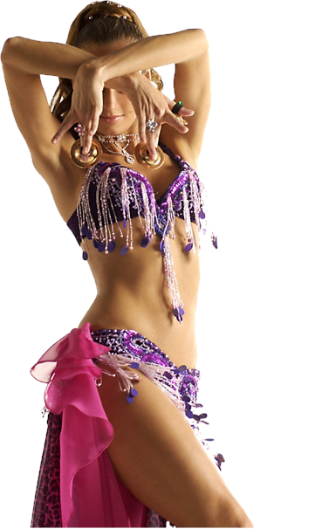
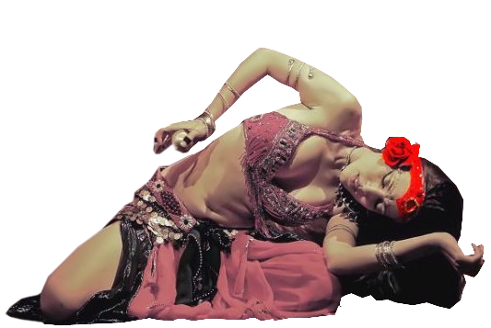
Con la invasión árabe se bailaba en los harenes de los sultanes y más tarde se empezó a bailar profesionalmente, normalmente se actuaba en casa de ricos o en cafés, acompañadas de músicos

Slide 6
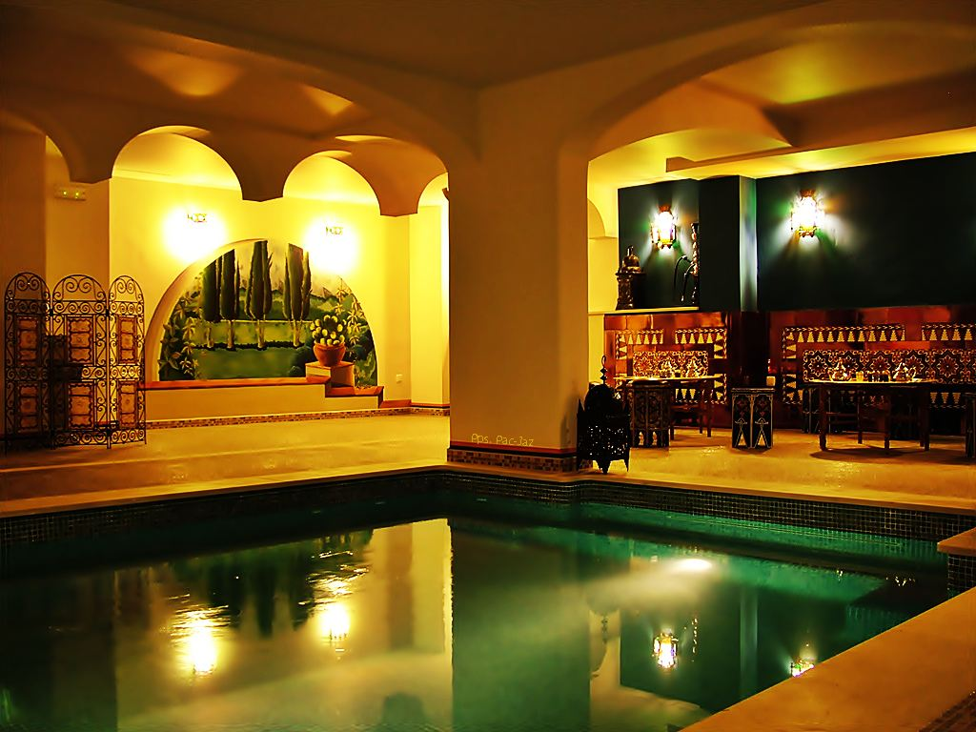
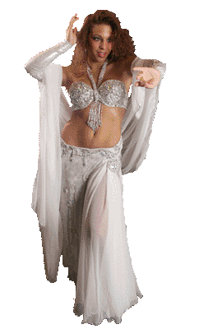
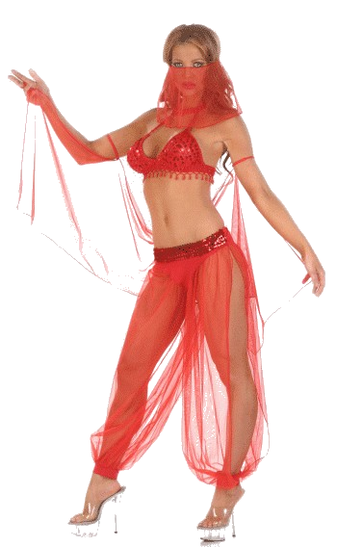

Slide 7
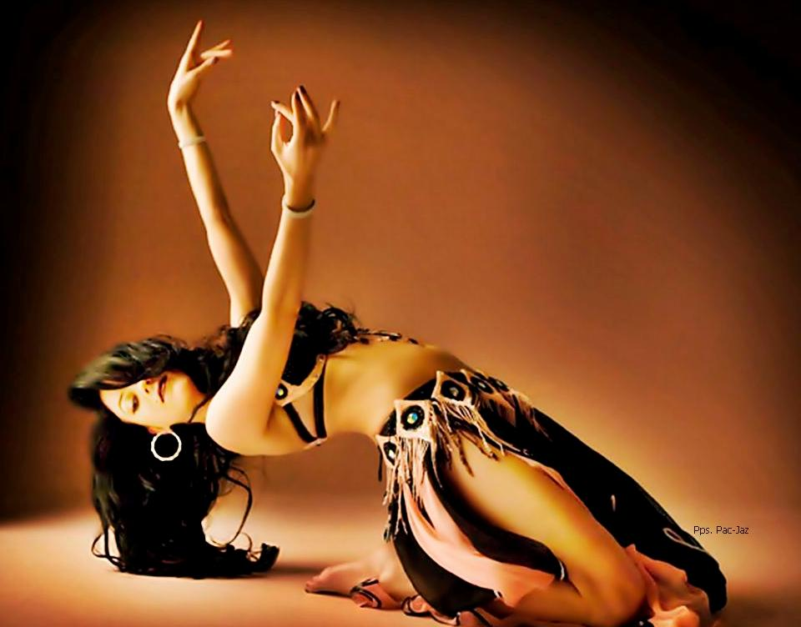
A principios del siglo XX la danza oriental se amoldó para poder interpretarla también en escenarios.
El ballet traído por los europeos influyó en esta nueva etapa.

Slide 8
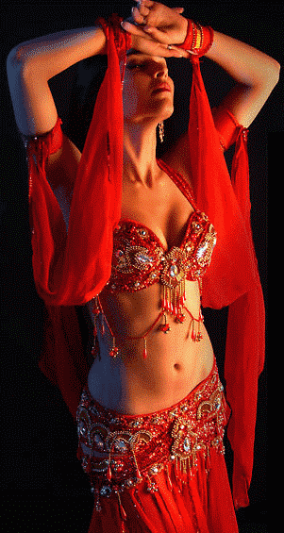

Slide 9
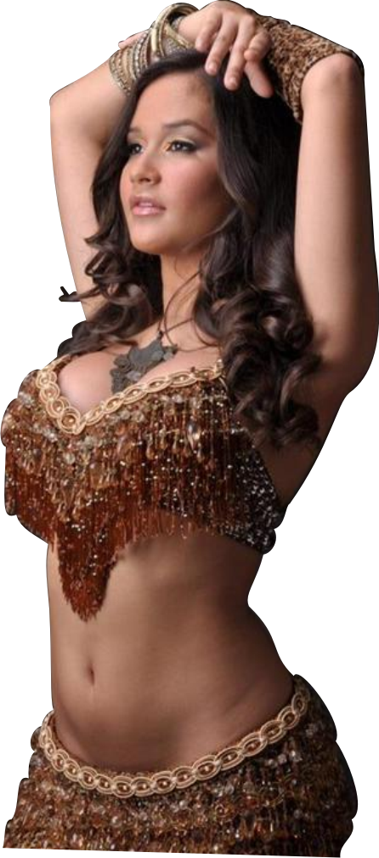
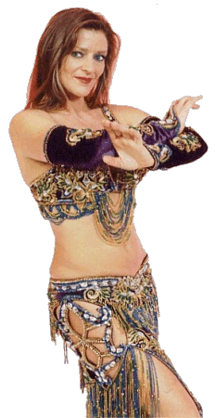
En esta época, el cine egipcio tuvo gran auge y las películas solían tener como protagonista a una bailarina o alguna escena de danza oriental. Acabando por ser verdaderas estrellas de cine y aumentando así el protagonismo de la danza del vientre en los países árabes.

Slide 10
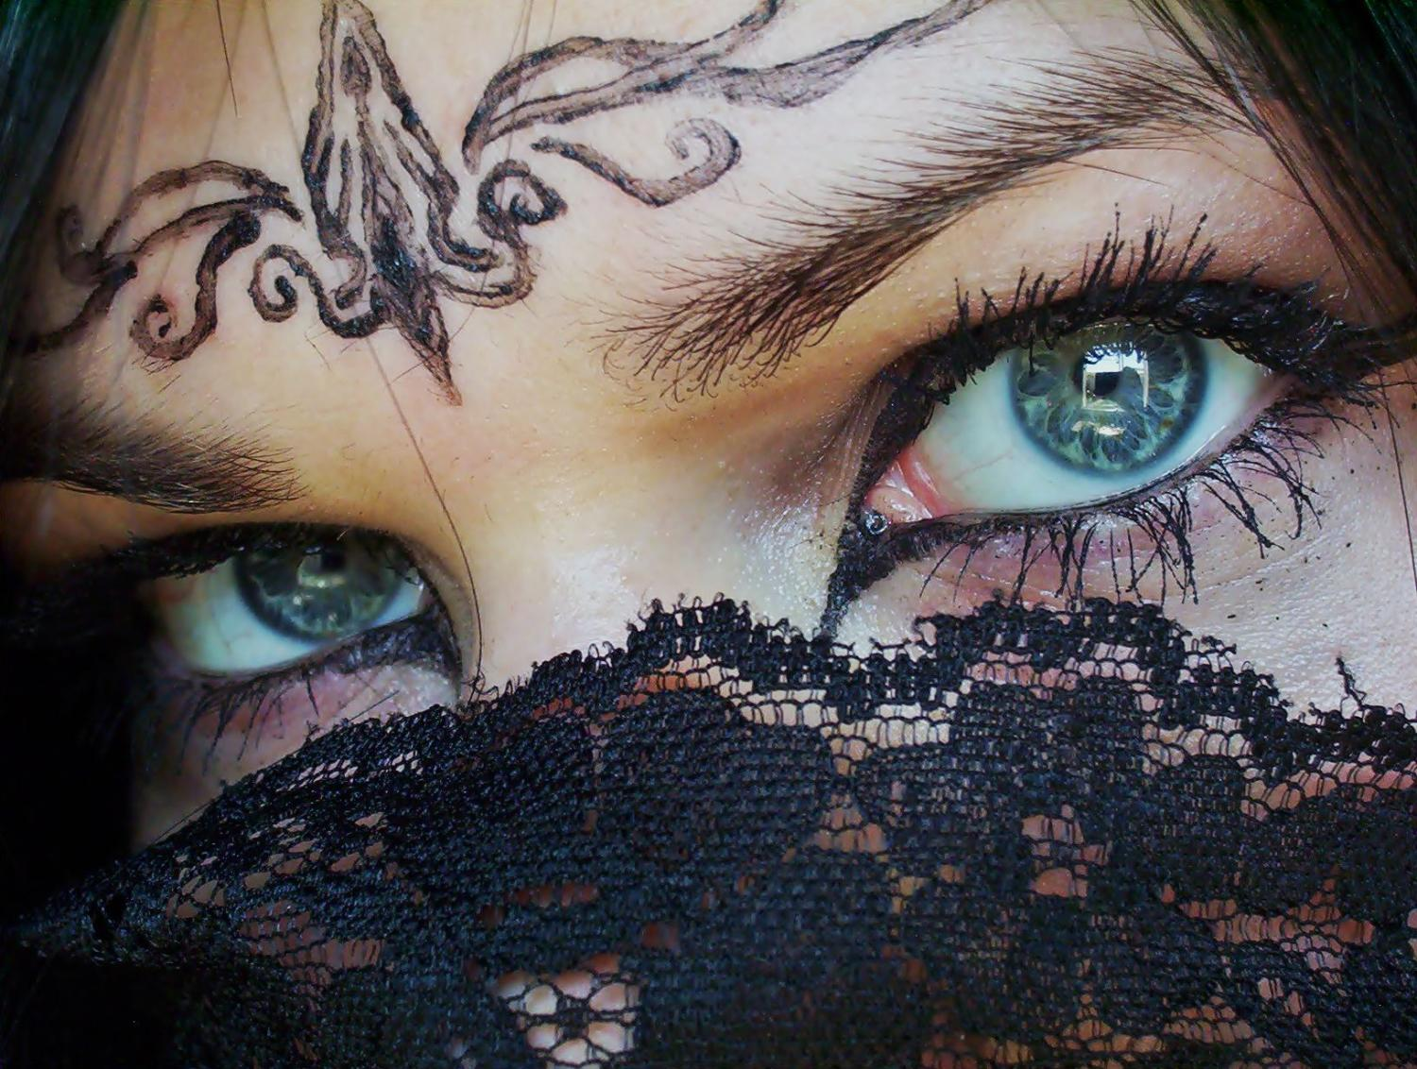

Slide 11
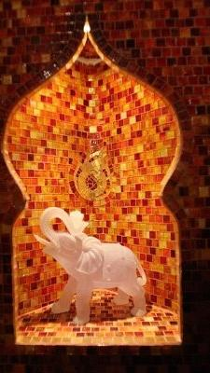
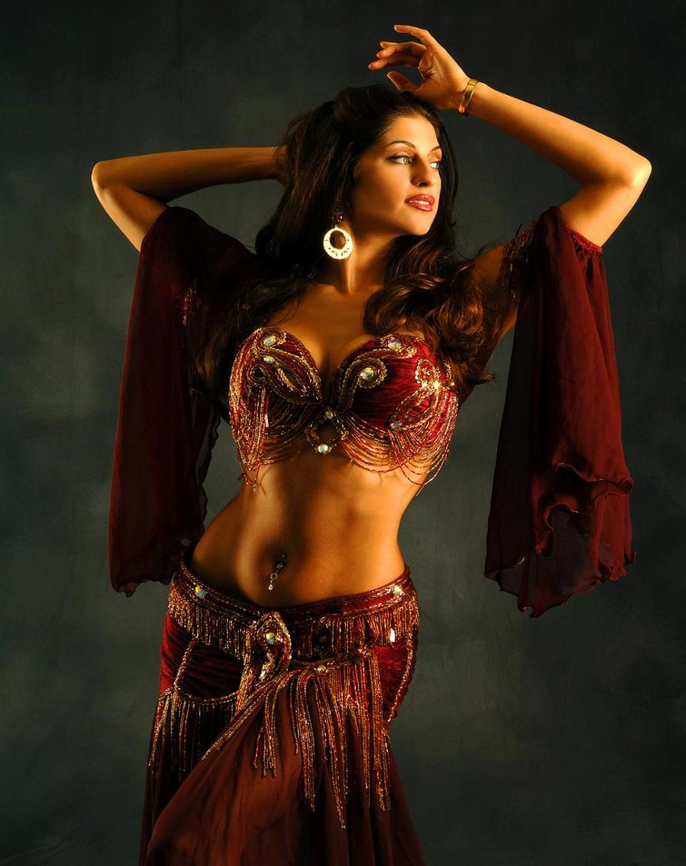
La danza del vientre se denomina Raks Sharki en los países árabes, que significa Danza Oriental y Belly Danceen los países de habla inglesa

Slide 12
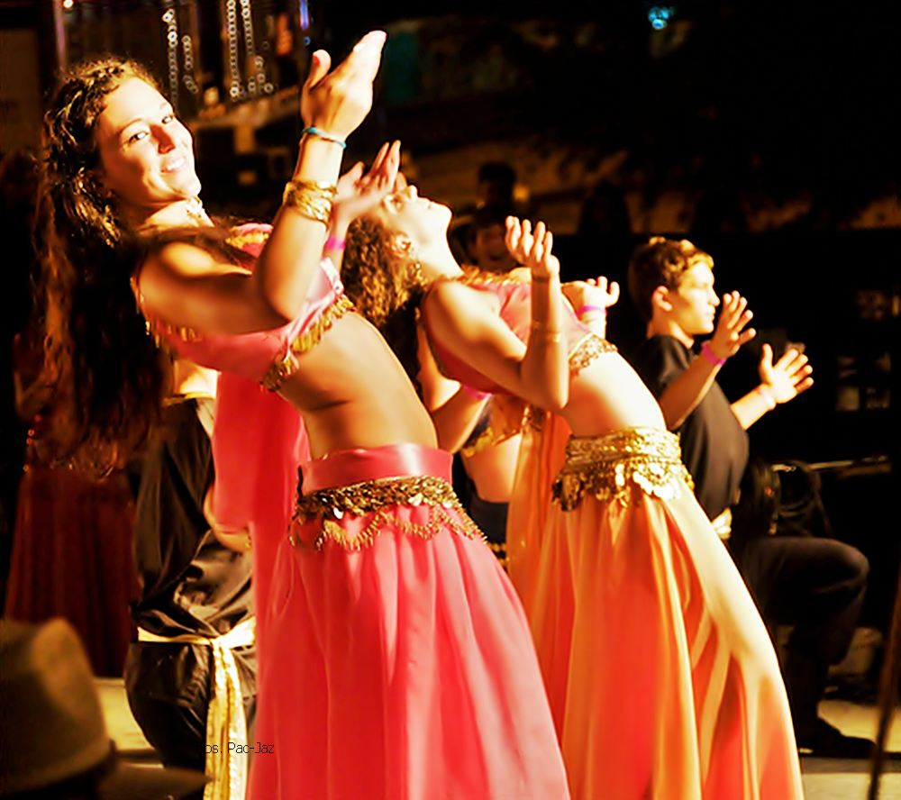

Slide 13
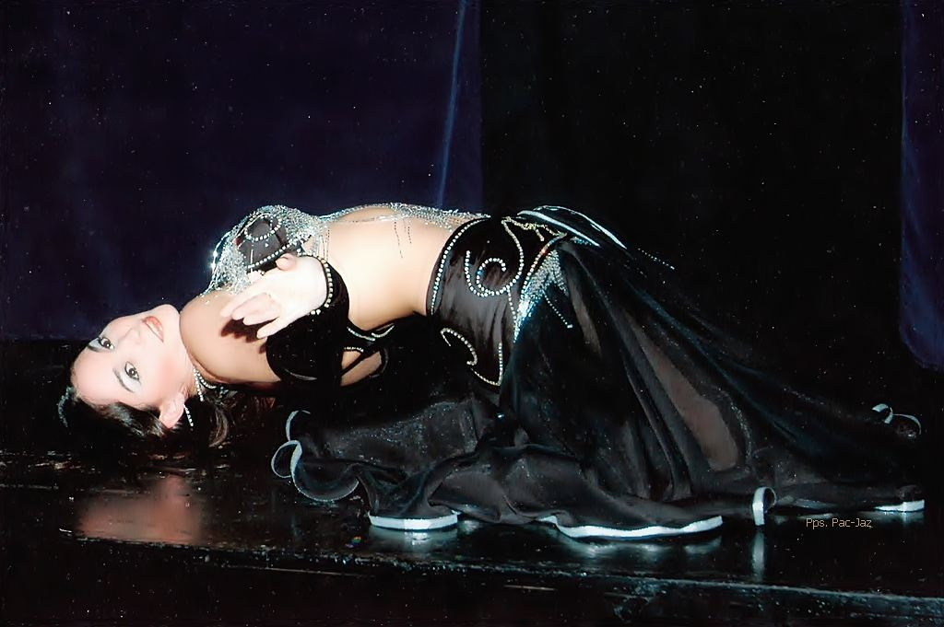
La danza del vientre se baila tradicionalmente descalza, pero en los últimos tiempos muchas bailarinas utilizan zapatos de tacón porque así resultan más estilizadas y evitan también, bailar descalzas en lugares públicos

Slide 14
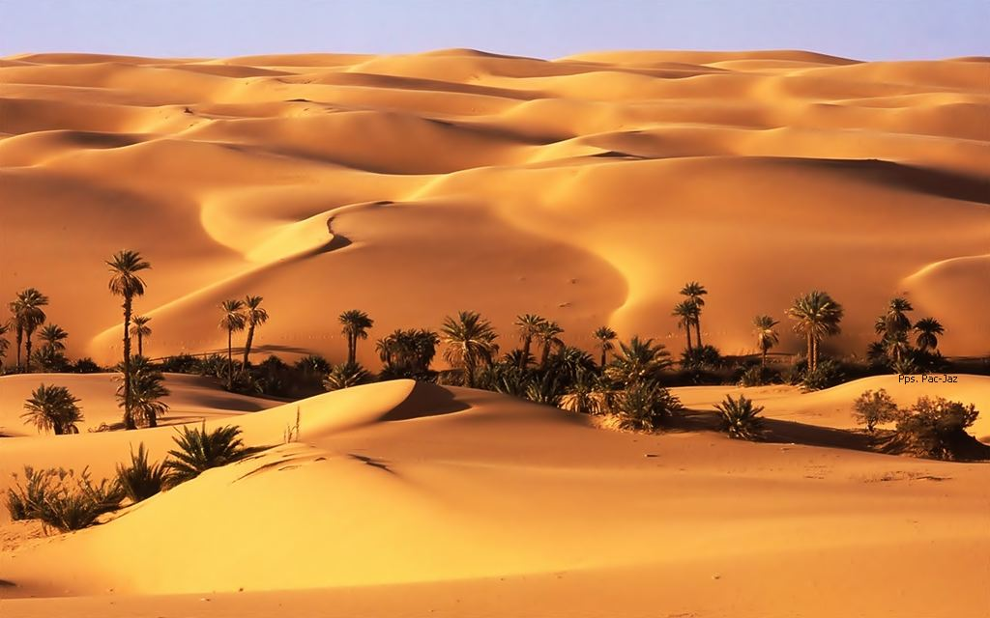
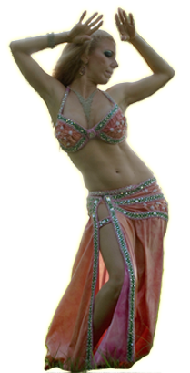
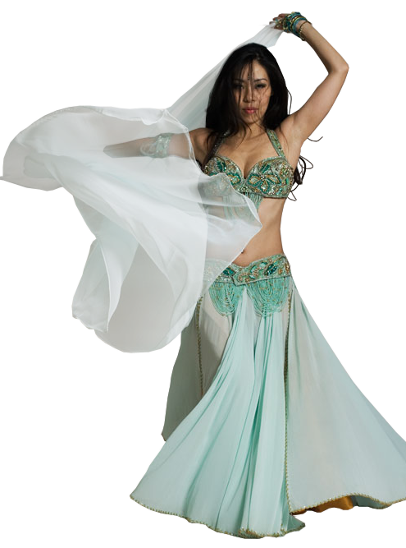

Slide 15
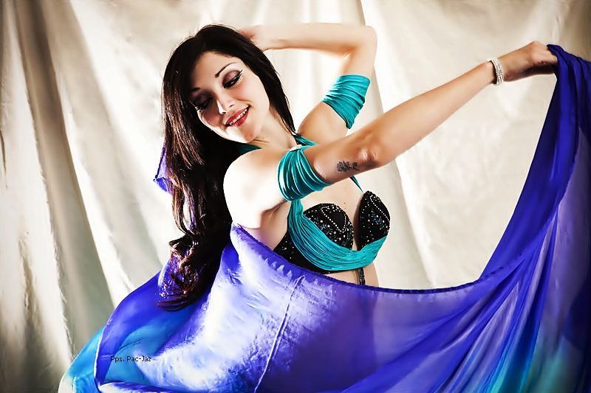

Slide 16
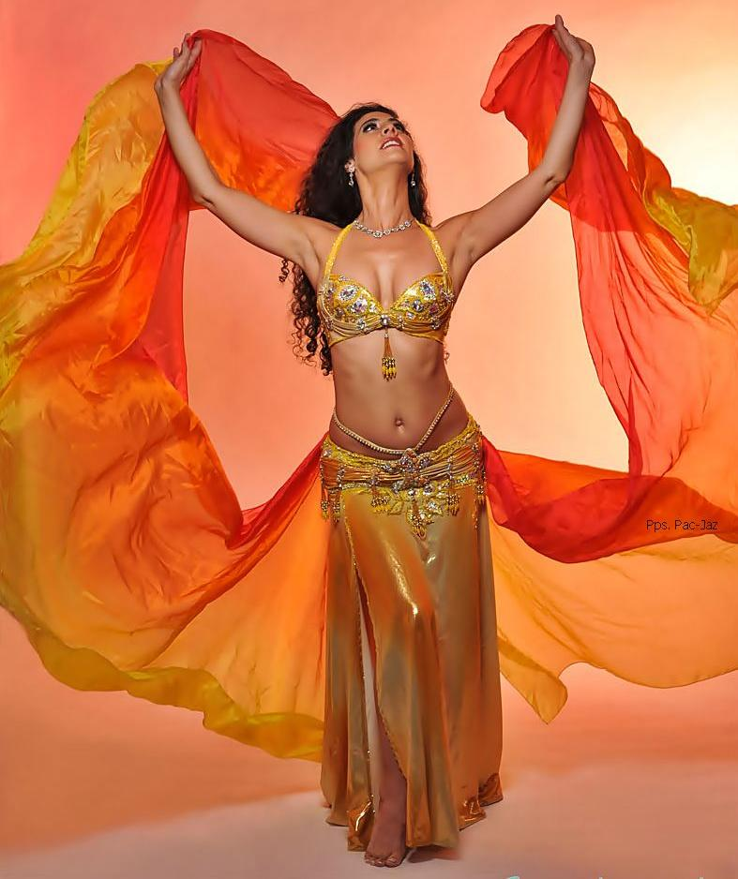
Con zapatos los movimientos se ven un tanto reducidos. Ya que los talones, con estos zapatos, ya están levantados y la cadera tiene menos juego al subir y bajar.

Slide 17
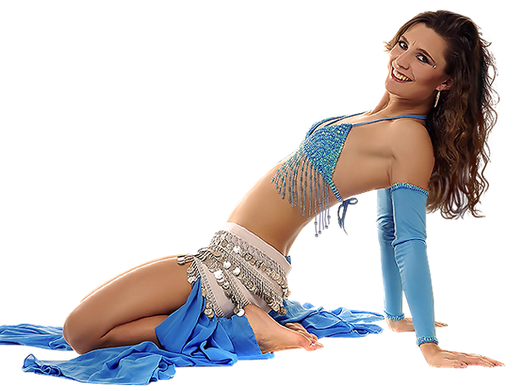

Slide 18
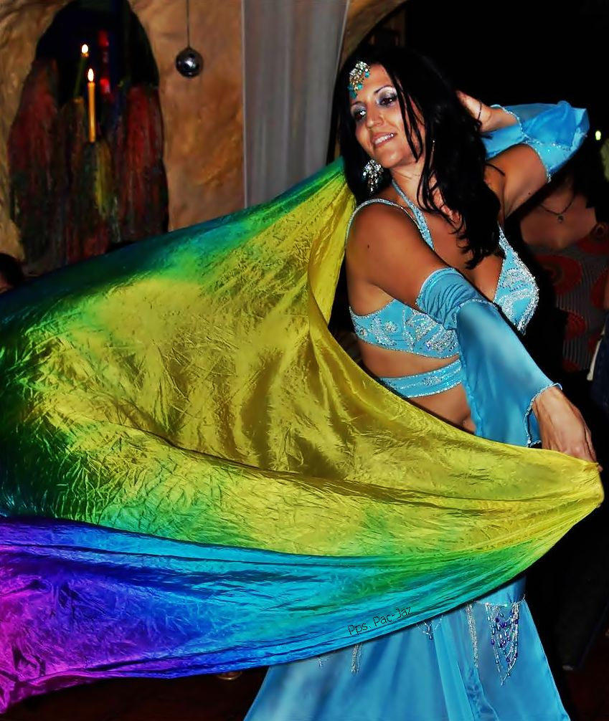
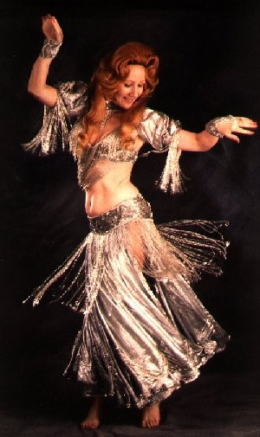
Las bailarinas de danza árabe han ido añadiendo accesorios para utilizar en sus bailes, y así variarlos y enriquecerlos.

Slide 19
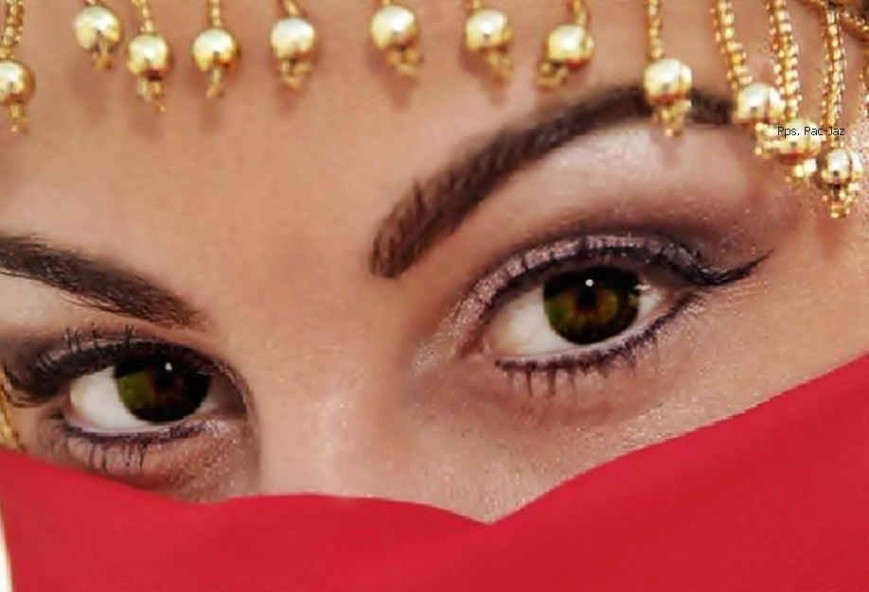

Slide 20
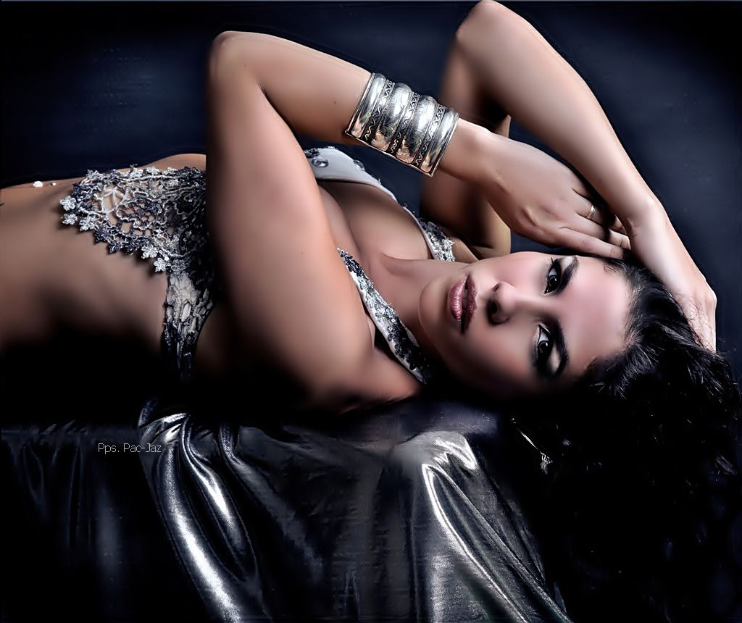

Slide 21
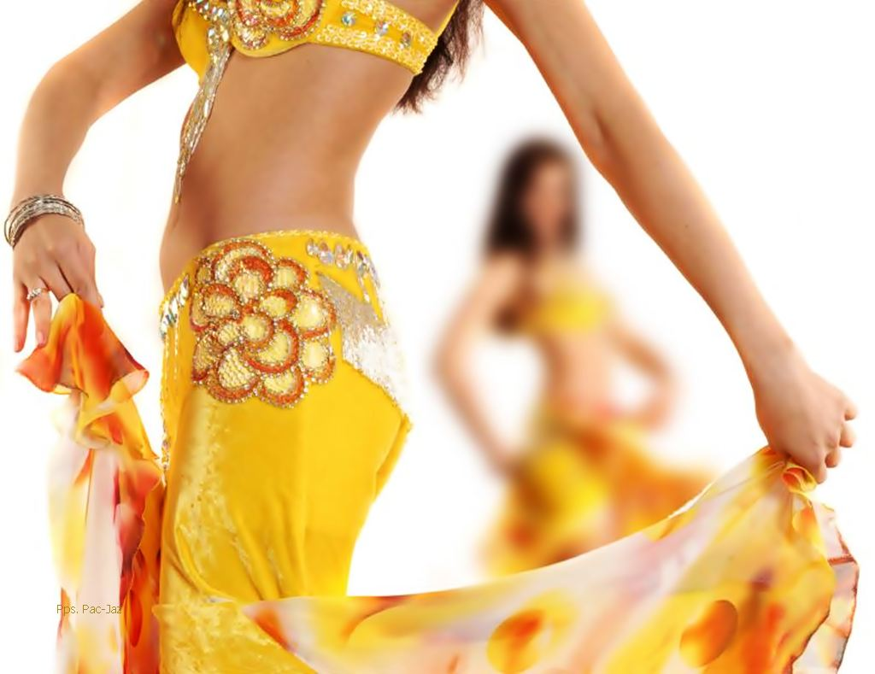
Ahora, es parte de la cultura de la mayoría de los países árabes, sobretodo en Egipto, Turquía y Líbano. Estando presente este espectáculo en sus celebraciones.
Actualmente, se ha popularizado y también se practica en muchas ciudades occidentales

Slide 22
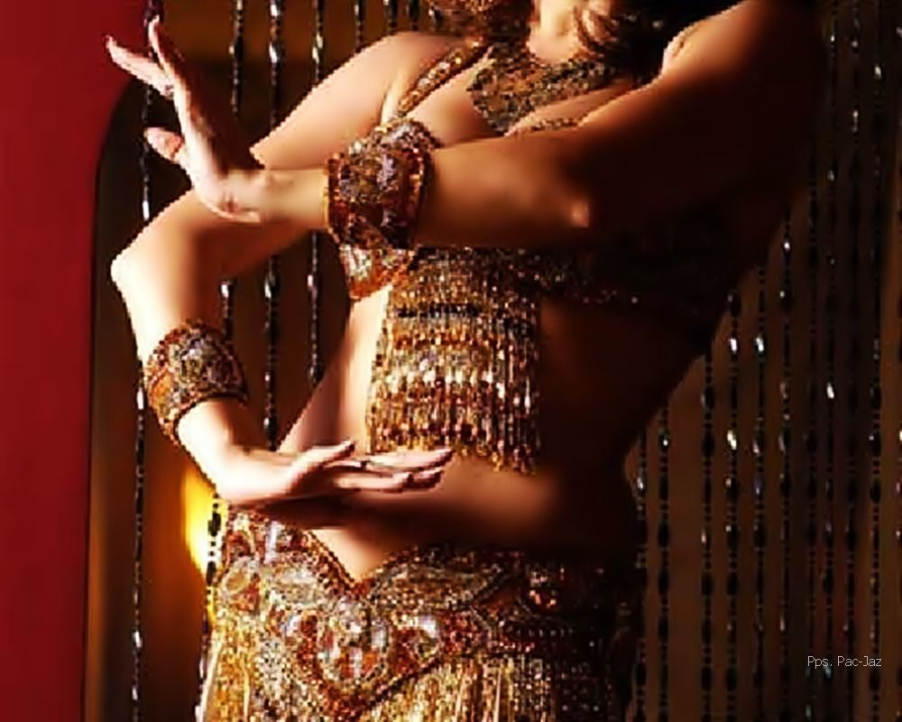
Francisco del Olmo -Jazmín

Slide 23




Accede a la sección que desees desde aquí:
PPS Exclusivos
Dedicatorias | Fechas Especiales | Graciosos | Historia y arte | Lugares | Musicales
Naturaleza y Ciencias | Política | Reflexión | Religiosos | Románticos | Salud
Si deseas recibir pps periódicamente en tu correo electrónico subscríbete aquí:

